Slide 1
Tải lượng công việc của các Khoa, Phòng
Bs Vương Kiến Thanh

Slide 2
Inpatient

Slide 3
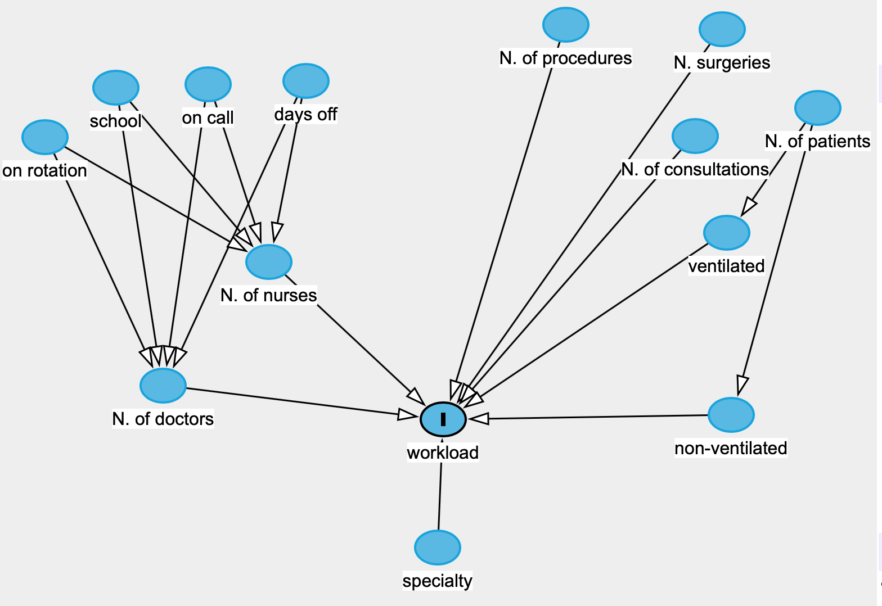
Khoa lâm sàng

Slide 4
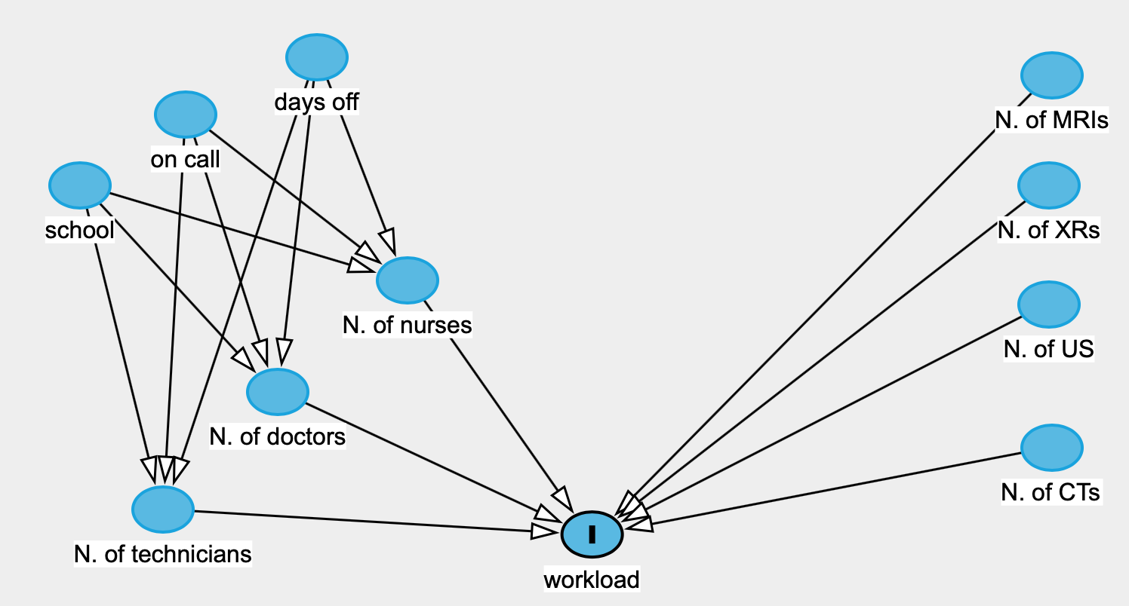
Khoa CĐHA

